Slide 1
মাল্টিমিডিয়া ক্লাশে সবাইকে-
স্বাগতম

Slide 2
পরিচিতি
আরিফুল ইসলাম
সিনিয়র শিক্ষক,বীরগাঁও স্কুল এন্ড কলেজ
নবীনগর, ব্রাক্ষণবাড়িয়া
মোবাইলঃ ০১৬৭৩১৯৭৯০০
ICT4Eজেলা অ্যাম্বাসেডর,ব্রাহ্মণবাড়িয়া
arifislam775@gmail.com
শ্রেণিঃ ৮ম
বিষয়ঃ তথ্য ও যোগাযোগ প্রযুক্তি
অধ্যায়ঃ3য়, পাঠ-16,সময়ঃ ৫০মিনিট
তাঁরিখঃ 25-০৪-২০২০

Slide 3
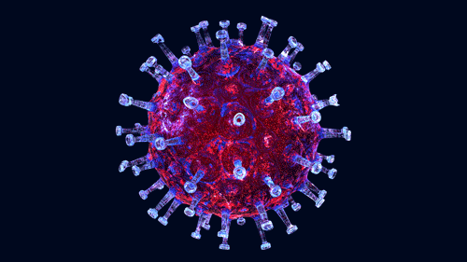
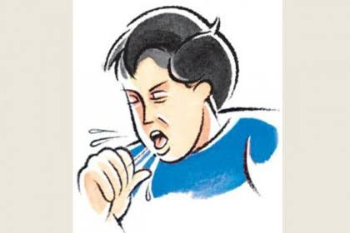
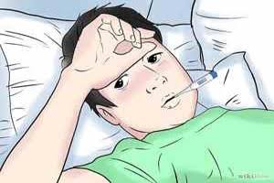
জ্বর,সর্দি কোন ধরণের ব্যাধি?
এসো, কতগুলো ছবি দেখি:
এটি কীসের ছবি?
এটি কীসের ছবি?
ভাইরাস জনিত সংক্রামক ব্যাধি।
লোকটি সর্দি কাঁশিতে আক্রান্ত
লোকটি জ্বরে ভুগছে

Slide 4
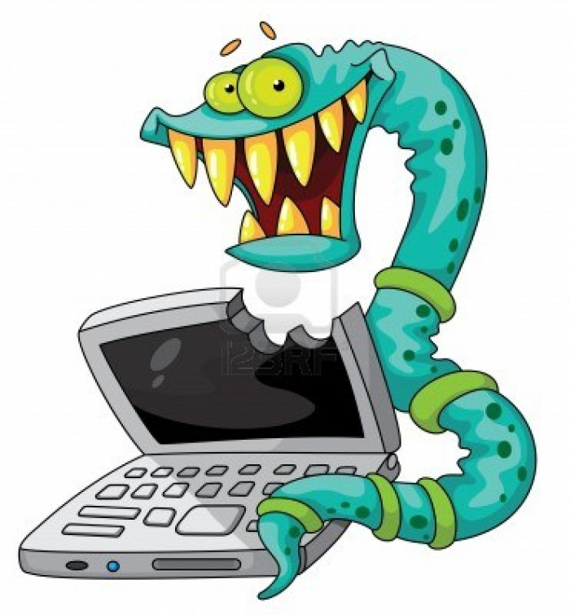
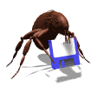
এটি কীসের ছবি?
ম্যালওয়্যার কী করে?
হার্ডওয়্যার ও সফটওয়্যাকে সংক্রমিত করে কোড বা প্রোগ্রাম তৈরি করে।
ম্যালওয়্যার (Malware)

Slide 5
আজকের পাঠ
ক্ষতিকারক সফটওয়্যার

Slide 6
শিখনফলঃ-
এই পাঠ শেষে শিক্ষার্থীরা…
১.
সফটওয়্যার এর প্রকারভেদ বর্ণনা করতে পারবে;
২.
ক্ষতিকারক সফটওয়্যার সমূহ চিহ্নিত করতে পারবে;
৩.
বিভিন্ন ম্যালওয়্যারের ক্ষতিকর কাজ ব্যাখ্যা করতে পারবে;
৪.
ম্যালওয়্যার ছড়ানোর প্রক্রিয়া বর্ণনা করতে পারবে।

Slide 7
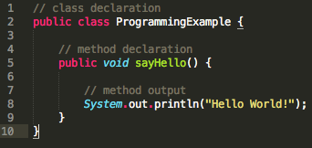
প্রোগ্রাম বা সফটওয়্যার
কম্পিউটার প্রোগ্রাম বা সফটওয়্যার হচ্ছে কম্পিউটারের জন্য তৈরীকৃত নির্দেশমালা। কম্পিউটার এই নির্দেশগুলোই নির্বাহ বা সম্পাদনা করে। কম্পিউটার প্রোগ্রামারগন সেটি প্রোগ্রামিংয়ের মাধ্যমে সম্পাদন করে থাকেন।

Slide 8
প্রোগ্রাম বা সফটওয়্যার
সফটওয়্যার বা প্রোগ্রাম কম্পিউটার বা কোনো ইলেকট্রনিক্স যন্ত্রকে নির্দেশ করে কোন সমস্যা সমাধানের জন্য।

Slide 9
একক কাজ
সফটওয়্যার কী?
সফটওয়্যার কত প্রকার ও কী কী?
সময়: ৪ মিনিট

Slide 10
সফটওয়্যারের প্রকারভেদ
সফটওয়্যার
সিস্টেম সফটওয়্যার
অপারেটিং সিস্টেম
ইউটিলিটি
অ্যাপ্লিকেশন সফটওয়্যার
প্যাকেজ
কাস্টমাইজ

Slide 11
সিস্টেম সফটওয়্যার
সিস্টেম সফটওয়্যার হচ্ছে এমন একটি সফটওয়্যার যেটার নকশা করা হয়েছে কম্পিউটারের হার্ডওয়্যার কে পরিচালনা করার জন্য এবং অ্যাপ্লিকেশন সফটওয়্যারগুলোকে কাজ করার উপযোগী পরিবেশ প্রদান করার জন্য।

Slide 12
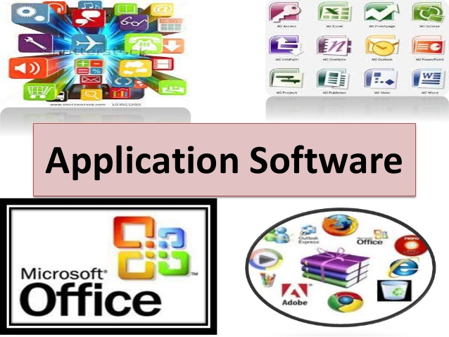
অ্যাপ্লিকেশন সফটওয়্যার
অ্যাপ্লিকেশন সফটওয়্যার বলতে বিশেষ ধরনের কম্পিউটার প্রোগ্রামকে বোঝায় যা মানুষকে কোন বিশেষ ধরনের কাজ সম্পাদনে সহায়তা করে।

Slide 13
ম্যালওয়্যার
ম্যালওয়্যার- কম্পিউটারে অনুপ্রবেশকারী বিভিন্ন ধরনের ক্ষতিকর সফটওয়্যারের সাধারণ নাম হল ম্যালওয়্যার।

Slide 14
চলো একটি ভিডিও দেখি

Slide 15
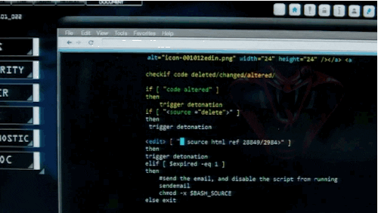
ম্যালওয়্যারের কার্যক্রম সমূহ
কম্পিউটারে রক্ষিত তথ্য চুরি করতে পারে
অপারেটিং সিস্টেম ফাইলের ক্ষতি করতে পারে

Slide 16
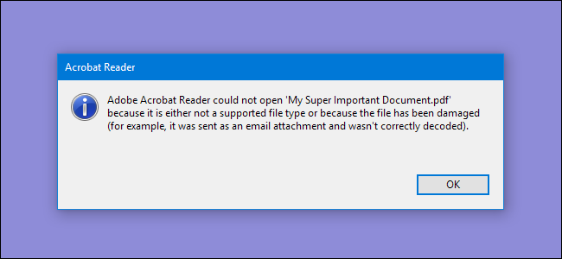
ম্যালওয়্যারের কার্যক্রম সমূহ
কম্পিউটারের কার্য ক্ষমতাকে নষ্ট করতে পারে
প্রয়োজনীয় সফটওয়্যারের কাজে বিঘ্ন ঘটায়।

Slide 17
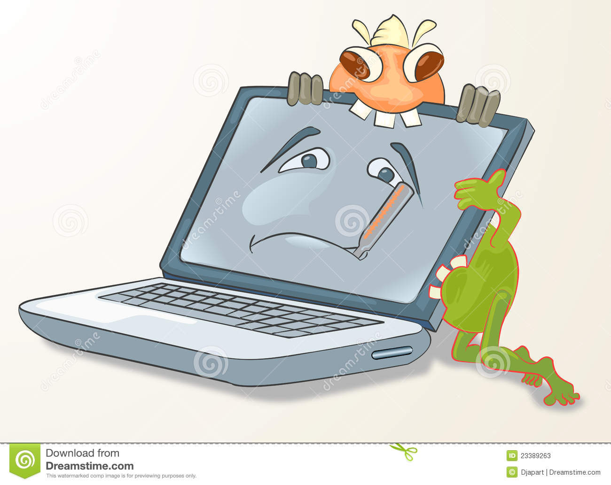
ম্যালওয়্যারের কার্যক্রম সমূহ
সফটওয়্যারের ইন্টারফেস বিনিষ্ট করতে পারে
কম্পিউটারের গতি কমিয়ে দিতে পারে

Slide 18
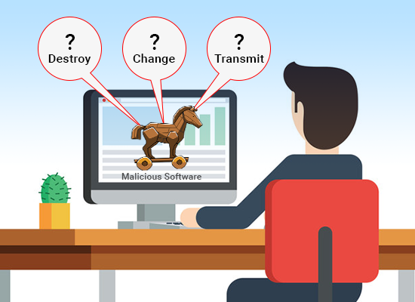
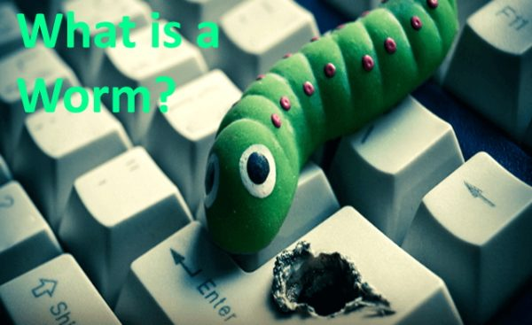
বিভিন্ন ধরণের ম্যালওয়্যার
ট্রোজান
ওয়ার্ম
রুটকিটস
স্পাইওয়্যার

Slide 19
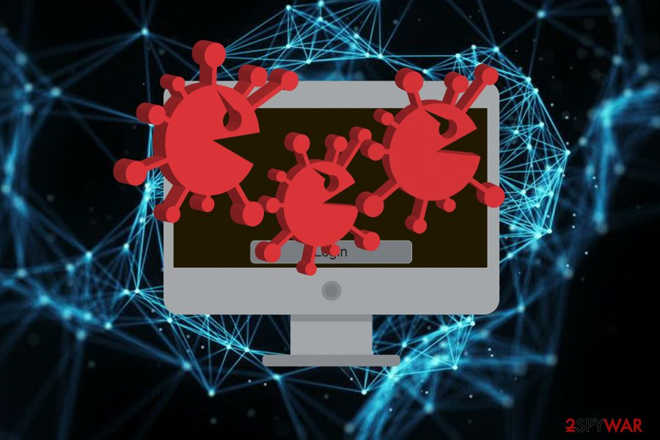
বিভিন্ন ধরণের ম্যালওয়্যার
ভাইরাস
কিলগার
ডায়ালার
এডওয়্যার

Slide 20
ম্যালওয়্যারের প্রকারভেদ
তিন ধরণের ম্যালওয়্যার সবচেয়ে বেশি
ক. কম্পিউটার ভাইরাস
খ.
কম্পিউটার ওয়ার্ম
গ.
ট্রোজান হর্স

Slide 21
কম্পিউটার ভাইরাস
ক. কম্পিউটার ভাইরাস: কম্পিউটার ভাইরাস হল এমন ধরনের ম্যালওয়্যার, যা কোনো কার্যকরী ফাইলের সঙ্গে যুক্ত হয়। তখন ভাইরাসটি অন্যান্য কার্যকরী ফাইলকেও সংক্রমিত করে।

Slide 22
কম্পিউটার ওয়ার্ম
খ. কম্পিউটার ওয়ার্ম : কম্পিউটার ওয়ার্ম সেই প্রোগ্রাম, যা কোনো নেটওয়ার্কে ছড়িয়ে পড়ে এবং অন্যান্য কম্পিউটারকেও সংক্রমিত করে।

Slide 23
ট্রোজান হর্স
গ. ট্রোজান হর্স : অনেক ক্ষতিকারক সফটওয়্যার ভালো সফটওয়্যারের ছদ্মাবরণে নিজেকে আড়াল করে রাখে। ব্যবহারকারী সরল বিশ্বাসে সেটিকে ব্যবহার করে। এটি হল ট্রোজান হর্স।

Slide 24
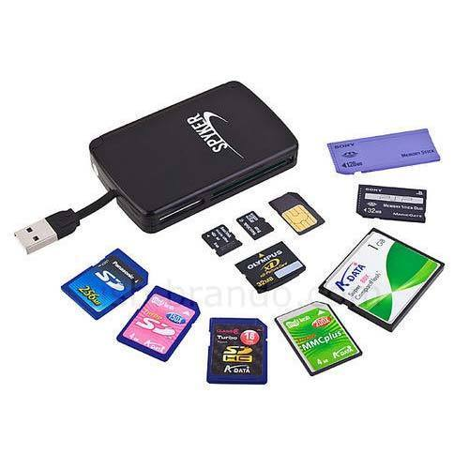
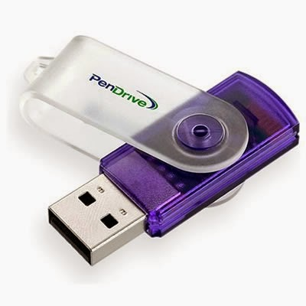
যেভাবে ম্যালওয়্যার ছড়ায়
সিডির মাধ্যমে
কার্ডরিডার বা বিভিন্ন ডিস্কের মধ্যমে
নেটওয়ার্কের মাধ্যমে
পেনড্রাইভের মাধ্যমে
ই-মেইলে মাধ্যমে

Slide 25
দলগত কাজ
ক্ষতিকারক সফটওয়্যারের একটি তালিকা প্রস্তুত কর?
সময়: ৮ মিনিট

Slide 26
মূল্যায়ন
১.ম্যালওয়্যার কী কী ক্ষতি সাধন করতে পারে?
২. কম্পিউটার ভাইরাস ও ওয়ার্ম কী?
৩. ট্রোজন হর্স কীভাবে কাজ করে?
৪.কোনটি ক্ষতিকর সফটওয়্যার?
ক.ট্রোজান হর্স খ.আভাস্ট গ.নরটন ঘ. কাস্পারেস্কি
৫.ম্যালওয়্যার কয় ধরণের?
ক. ১ খ. ২ গ.৩ ঘ. ৪
৬.বিশ্বে প্রথম ইন্টারনেট ওয়ার্মের নাম কী?
ক.উইন-৩২ খ.মরিসওয়ার্মও গ.রুটকিটস ঘ. স্পাইওয়্যার

Slide 27
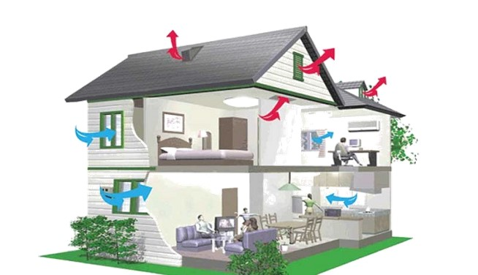
বাড়ির কাজ
তুমি কীভাবে ক্ষতিকারক সফটওয়্যার থেকে তোমার মোবাইল বা নিজের কম্পিউটারকে রক্ষা করবে?

